Slide 1
ESCOLA POLITÉCNICA DA USP
DEPARTAMENTO DE ENGENHARIA
HIDRÁULICA E AMBIENTAL
PHD 5745 – PROCESSOS FÍSICO-QUÍMICOS EM ENGENHARIA SANITÁRIA E AMBIENTAL
Prof. Dr. Sidney Seckler Ferreira Filho

Slide 2
SEDIMENTAÇÃO GRAVITACIONAL
Introdução
Definição do processo de sedimentação no tratamento de águas de abastecimento
Classificação dos processos de sedimentação
Velocidade de sedimentação de partículas discretas

Slide 3
SEDIMENTAÇÃO GRAVITACIONAL
Sedimentação discreta (Tipo I)
Sedimentação floculenta (Tipo II)
Sedimentação em zona (Tipo III)
Comentários Finais

Slide 4
TRATAMENTO CONVENCIONAL DE ÁGUAS
DE ABASTECIMENTO
Coagulante
Alcalinizante
Agente oxidante
CAP
Agente oxidante
Polímero
Manancial
Coagulação
Floculação
Sedimentação
Polímero
Agente oxidante
Correção de pH
Fluoretação
Desinfecção
Filtração
Alcalinizante
Flúor
Agente oxidante
Água Final

Slide 5
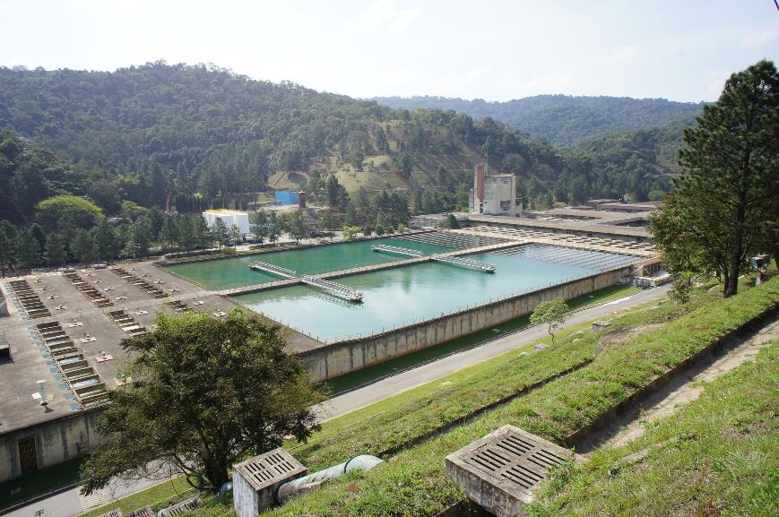
SISTEMAS DE SEDIMENTAÇÃO
Decantadores !!

Slide 6
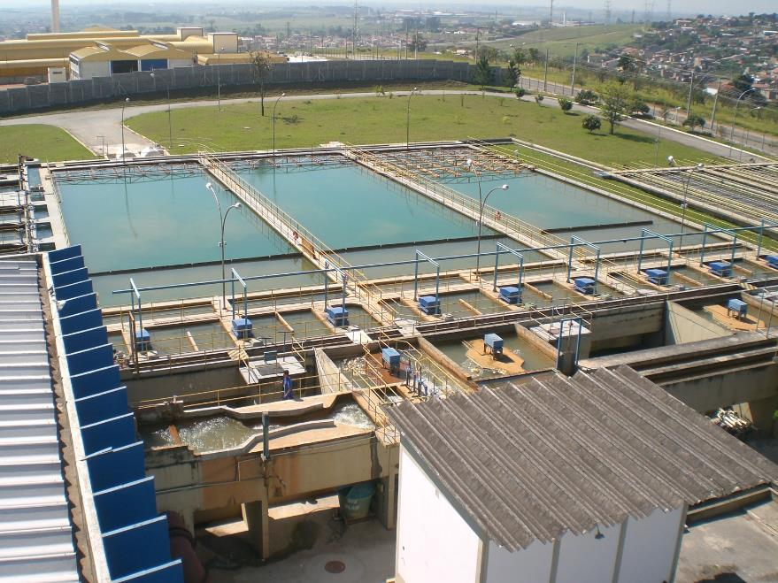
SISTEMAS DE SEDIMENTAÇÃO
Decantadores !!

Slide 7
PROCESSO DE TRATAMENTO DE ESGOTOS POR LODOS ATIVADOS
Gradeamento
Caixas de areia
Decantadores primários
Tanques de aeração
Decantadores secundáriuos
Adensamento
Desinfecção
Digestão
Corpo receptor
Desidrataçao

Slide 8
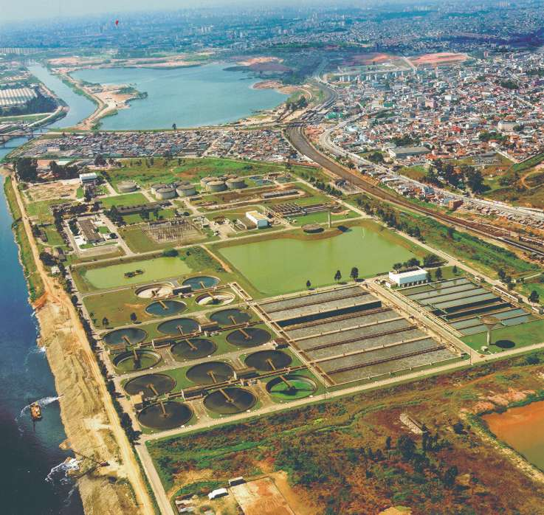
SEDIMENTAÇÃO GRAVITACIONAL

Slide 9
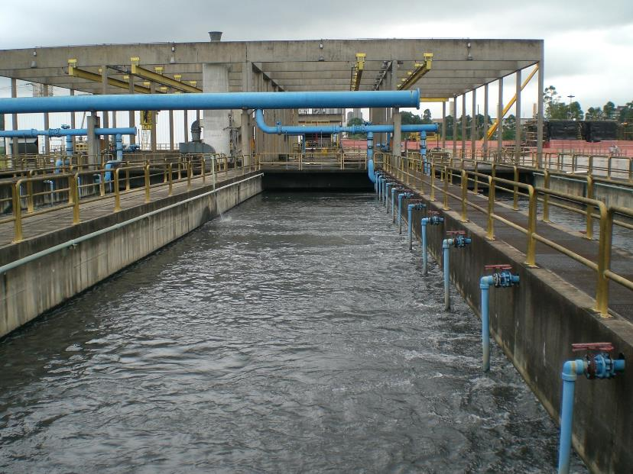
SEDIMENTAÇÃO GRAVITACIONAL
Caixas de areia !!

Slide 10
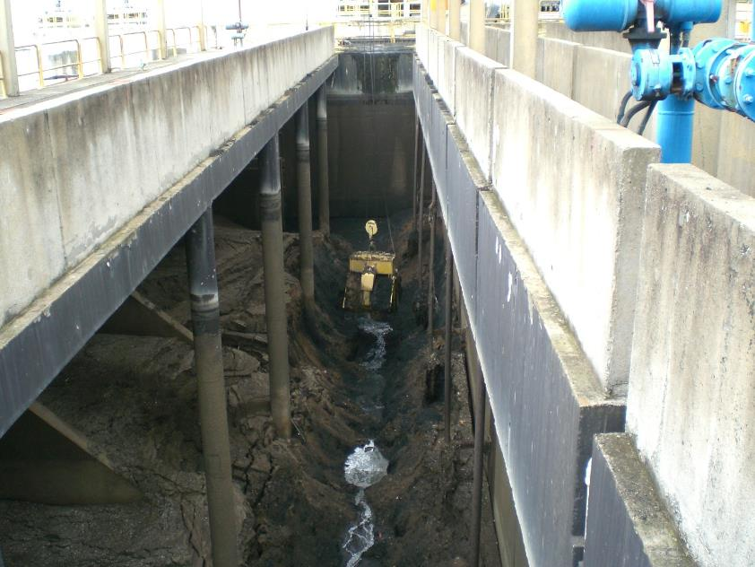
SEDIMENTAÇÃO GRAVITACIONAL
Caixas de areia !!

Slide 11
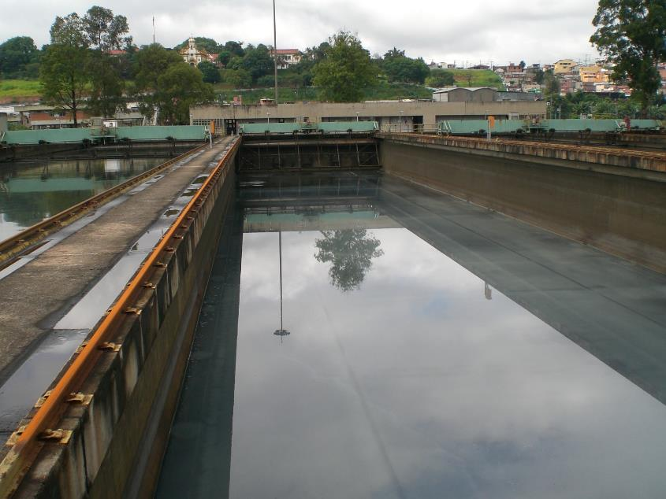
SEDIMENTAÇÃO GRAVITACIONAL
Decantadores primários !!

Slide 12
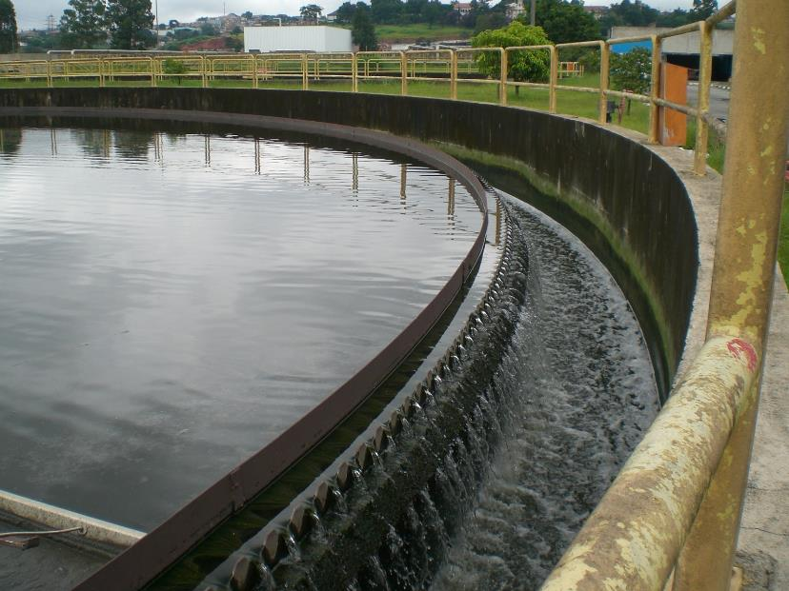
SEDIMENTAÇÃO GRAVITACIONAL
Decantadores secundários !!

Slide 13
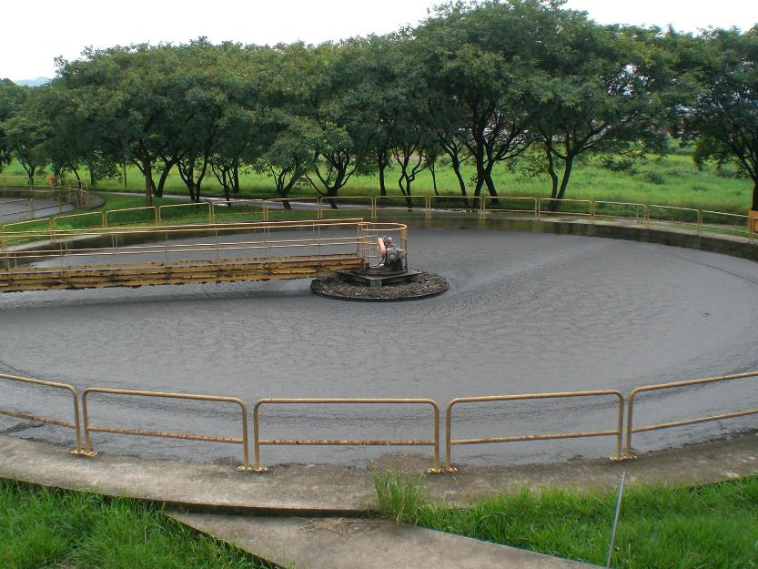
SEDIMENTAÇÃO GRAVITACIONAL
Adensadores de lodo !!

Slide 14
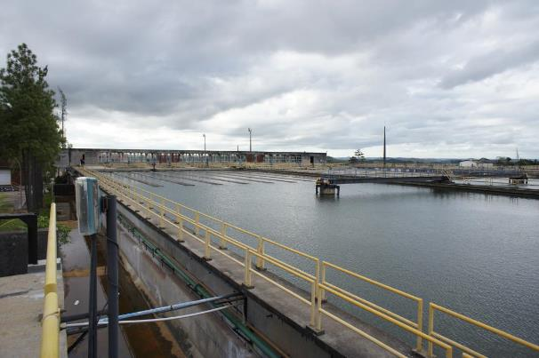
SEDIMENTAÇÃO GRAVITACIONAL
Definição: Processo de separação sólido-líquido que tem como força propulsora a ação da gravidade.

Slide 15
SEDIMENTAÇÃO GRAVITACIONAL
Classificação dos Processos de Sedimentação
Sedimentação discreta (Tipo 1)
Sedimentação floculenta (Tipo 2)
Sedimentação em zona (Tipo 3)
Sedimentação por compressão (Tipo 4)

Slide 16
SEDIMENTAÇÃO GRAVITACIONAL
Classificação dos Processos de Sedimentação
Sedimentação discreta (Tipo 1)
Sedimentação floculenta (Tipo 2)
Sedimentação em zona (Tipo 3)
Sedimentação por compressão (Tipo 4)

Slide 17
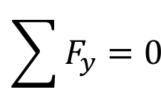

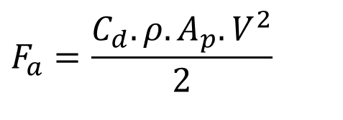


VELOCIDADE DE SEDIMENTAÇÃO
Força de arraste
Empuxo
Peso
$$E=ρ.V_{ol}.g$$
$$F_{a}=\frac{C_{d}.ρ.A_{p}.V^{2}}{2}$$
$$\sum{F_{y}=0}$$
$$P=m_{p}.g=ρ_{p}.V_{ol}.g$$
$$P=F_{a}+E$$

Slide 18
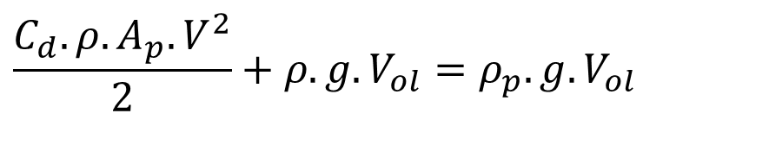

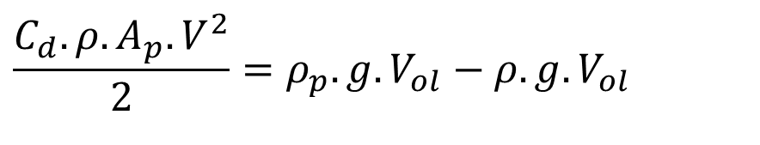
VELOCIDADE DE SEDIMENTAÇÃO
Força de arraste
Empuxo
$$P=F_{a}+E$$
Peso
$$\frac{C_{d}.ρ.A_{p}.V^{2}}{2}+ρ.g.V_{ol}=ρ_{p}.g.V_{ol}$$
$$\frac{C_{d}.ρ.A_{p}.V^{2}}{2}=ρ_{p}.g.V_{ol}−ρ.g.V_{ol}$$

Slide 19
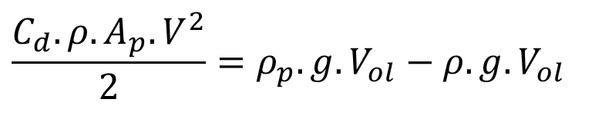
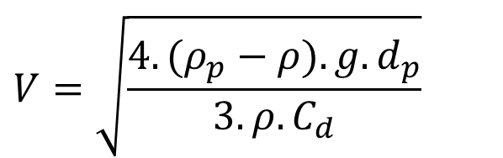
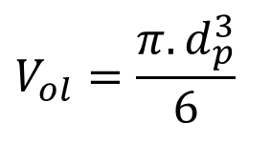
VELOCIDADE DE SEDIMENTAÇÃO
Força de arraste
Empuxo
$$V_{ol}=\frac{π.d_{p}^{3}}{6}$$
Peso
$$\frac{C_{d}.ρ.A_{p}.V^{2}}{2}=ρ_{p}.g.V_{ol}−ρ.g.V_{ol}$$
$$V=\sqrt{\frac{4.(ρ_{p}−ρ).g.d_{p}}{3.ρ.C_{d}}}$$

Slide 20
VELOCIDADE DE SEDIMENTAÇÃO
Força de arraste
Empuxo
Log C_{d}
Peso
0,44
Região A
Região C
Região D
Região B
0,1
0,2
500
2.10⁵
Log R_{e}

Slide 21
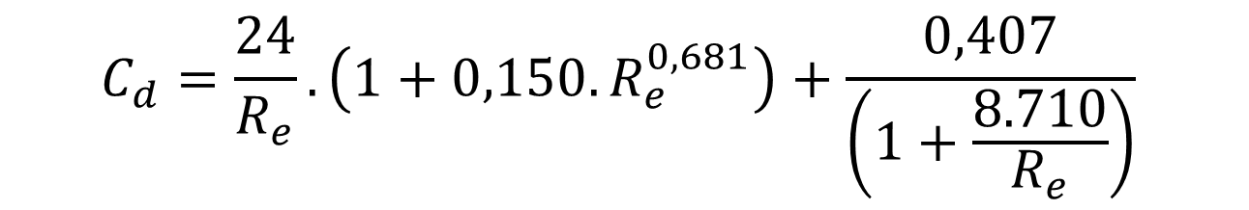
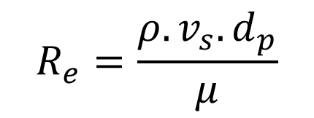
VELOCIDADE DE SEDIMENTAÇÃO
$$C_{d}=\frac{24}{R_{e}}.\left(1+0,150.R_{e}^{0,681}\right)+\frac{0,407}{\left(1+\frac{8.710}{R_{e}}\right)}$$
$$R_{e}=\frac{ρ.v_{s}.d_{p}}{μ}$$
Log C_{d}
0,44
Região A
Região C
Região D
Região B
0,1
0,2
500
2.10⁵
Log R_{e}

Slide 22
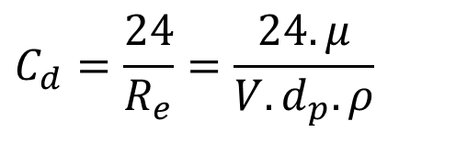
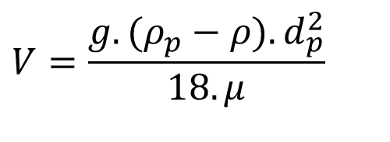
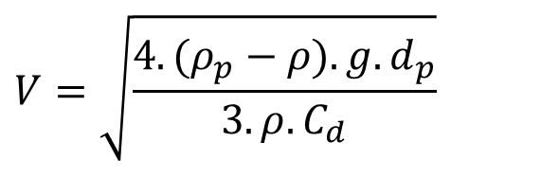
VELOCIDADE DE SEDIMENTAÇÃO
Lei de Newton
$$V=\sqrt{\frac{4.(ρ_{p}−ρ).g.d_{p}}{3.ρ.C_{d}}}$$
Log C_{d}
0,44
Região A
Região C
Região D
Região B
0,1
Lei de Stokes
0,2
500
2.10⁵
Log R_{e}
$$V=\frac{g.(ρ_{p}−ρ).d_{p}^{2}}{18.μ}$$
$$C_{d}=\frac{24}{R_{e}}=\frac{24.μ}{V.d_{p}.ρ}$$

Slide 23
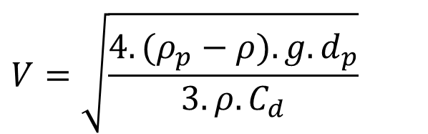
VELOCIDADE DE SEDIMENTAÇÃO
$$V=\sqrt{\frac{4.(ρ_{p}−ρ).g.d_{p}}{3.ρ.C_{d}}}$$
Velocidade de sedimentação (cm/min)
ρ_{p} (kg/m³) | Diâmetro (mm)
 | 0,01 mm | 0,1 mm | 1,0 mm | 10 mm
2.750 | 0,59 | 48,5 | 1.078 | 4.676
2.000 | 0,31 | 28,5 | 762 | 3.504
1.200 | 0,09 | 6,1 | 262 | 1.520
1.020 | 0,02 | 1,2 | 46 | 456

Slide 24
SEDIMENTAÇÃO DISCRETA (TIPO I)
Sedimentação discreta: As partículas permanecem com dimensões e velocidades constantes ao longo do processo de sedimentação, não ocorrendo interação entre as mesmas

Slide 25
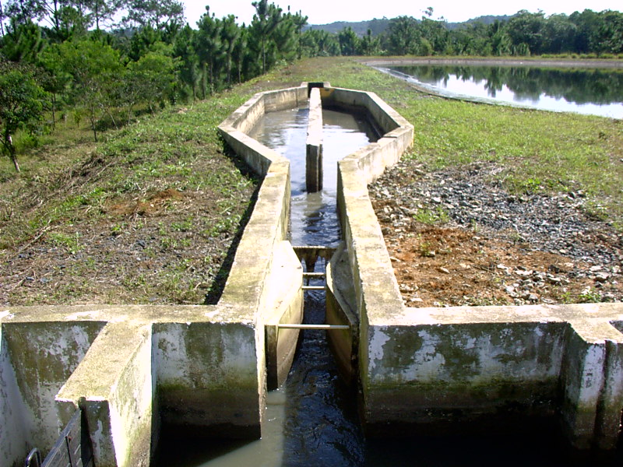
SEDIMENTAÇÃO DISCRETA (TIPO I)
Caixas de areia !!

Slide 26
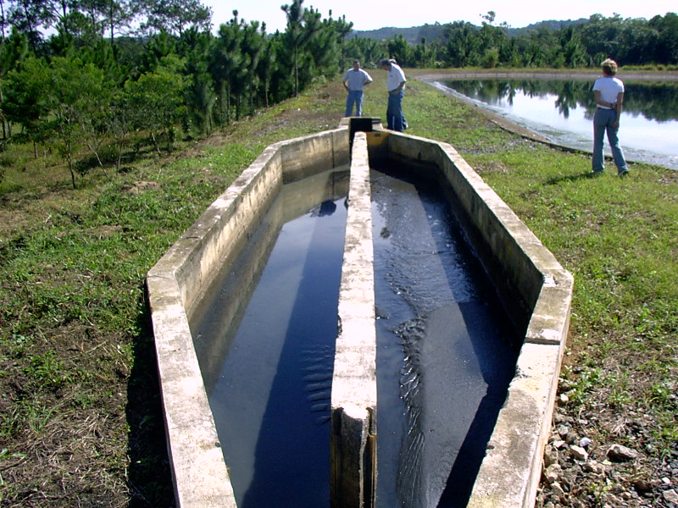
SEDIMENTAÇÃO DISCRETA (TIPO I)
Caixas de areia !!

Slide 27
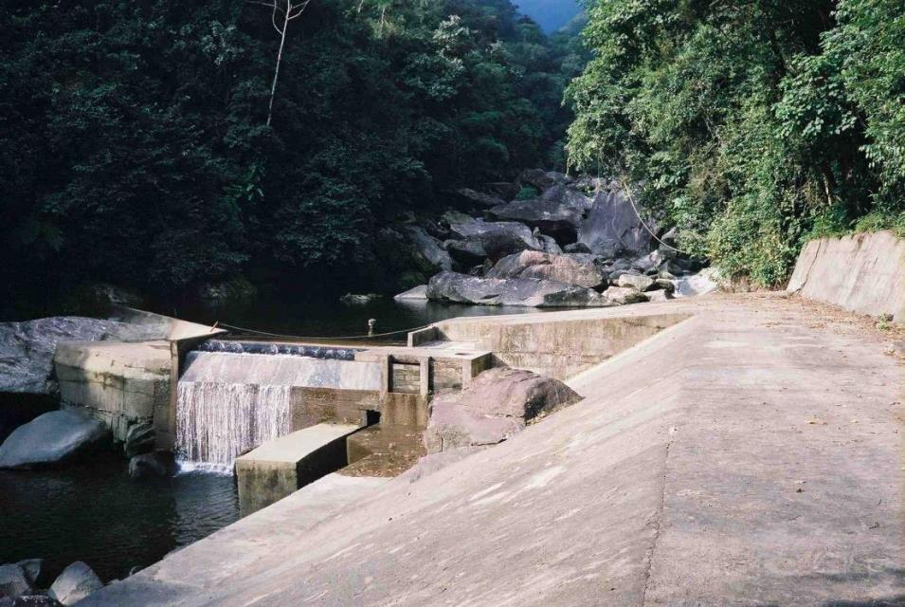
SEDIMENTAÇÃO DISCRETA (TIPO I)
Caixas de areia !!

Slide 28
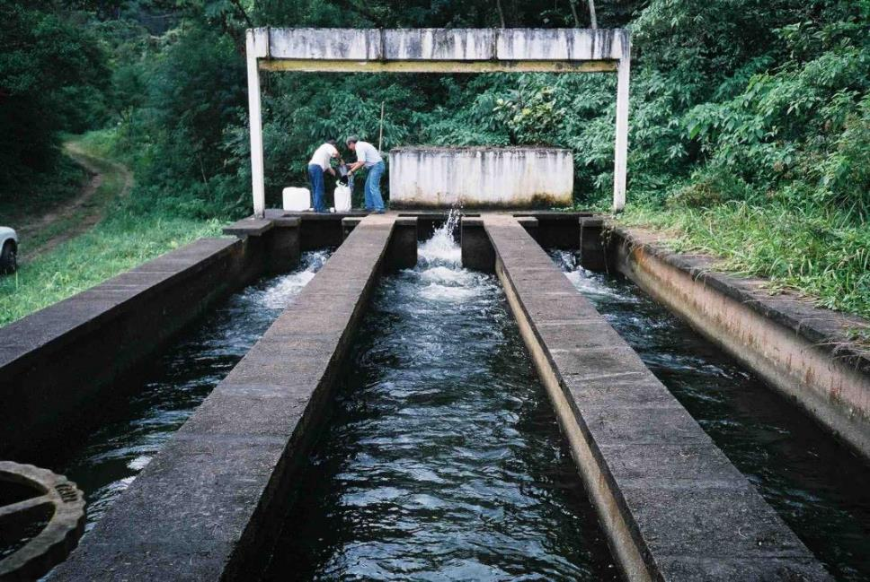
SEDIMENTAÇÃO DISCRETA (TIPO I)
Caixas de areia !!

Slide 29
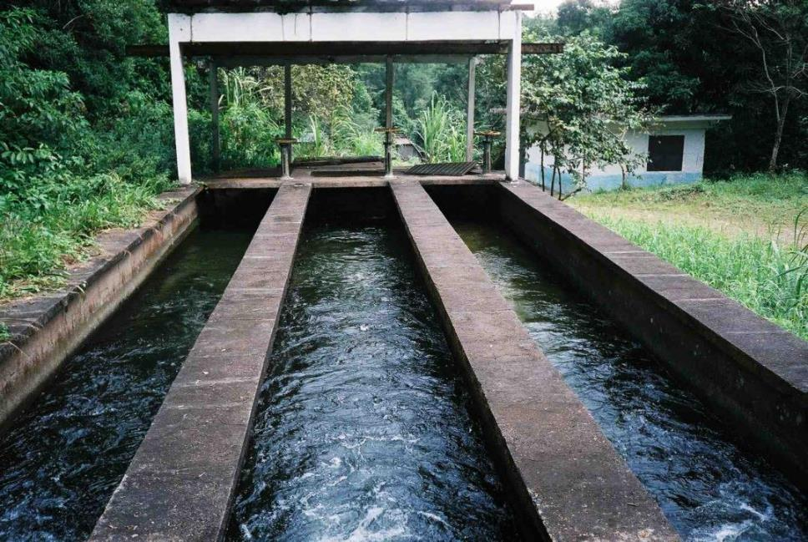
SEDIMENTAÇÃO DISCRETA (TIPO I)
Caixas de areia !!

Slide 30

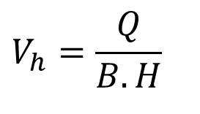
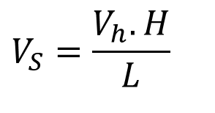

SEDIMENTAÇÃO DISCRETA (TIPO I)
1
V_{h}
H
2
V_{s}
B
L
$$L=V_{h}.t$$
$$V_{S}=\frac{V_{h}.H}{L}$$
$$V_{h}=\frac{Q}{B.H}$$
$$H=V_{S}.t$$

Slide 31
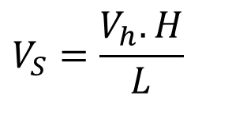
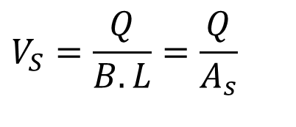
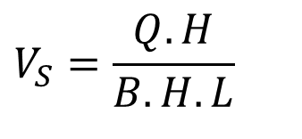
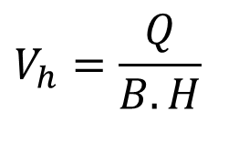
SEDIMENTAÇÃO DISCRETA (TIPO I)
1
V_{h}
H
2
V_{s}
B
L
$$V_{S}=\frac{V_{h}.H}{L}$$
$$V_{S}=\frac{Q.H}{B.H.L}$$
$$V_{S}=\frac{Q}{B.L}=\frac{Q}{A_{s}}$$
$$V_{h}=\frac{Q}{B.H}$$

Slide 32
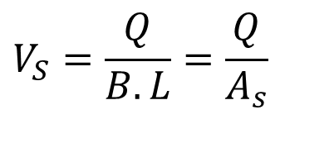

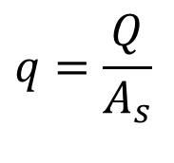
SEDIMENTAÇÃO DISCRETA (TIPO I)
1
$$V_{s}≥ q$$
V_{h}
$$V_{S}=\frac{Q}{B.L}=\frac{Q}{A_{s}}$$
V_{s}
H
2
B
L
$$q=\frac{Q}{A_{s}}$$
Partículas com V_{s} superiores a q serão removidas durante o processo de sedimentação gravitacional
Taxa de escoamento superficial

Slide 33
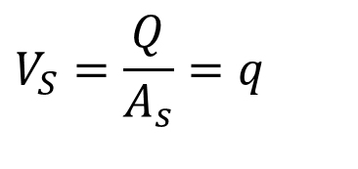

SEDIMENTAÇÃO DISCRETA (TIPO I)
ANÁLISE DO EQUACIONAMENTO MATEMÁTICO
$$V_{S}=\frac{Q}{A_{s}}=q$$
$$V_{s}≥ q$$
V_{s}=Velocidade de sedimentação (m/s)
q=taxa de escoamento superficial(m³/m²/dia)
q é função somente da geometria do decantador, portanto, é um parâmetro de projeto.

Slide 34
SEDIMENTAÇÃO DISCRETA (TIPO I)
ANÁLISE DO EQUACIONAMENTO MATEMÁTICO
$$V_{S}=\frac{Q}{A_{s}}=q$$
$$V_{s}≥ q$$
V_{s}=Velocidade de sedimentação (m/s)
q=taxa de escoamento superficial(m³/m²/dia)
V_{s} é uma propriedade da partícula, podendo esta ser manipulada mediante a operação dos processos de coagulação-floculação

Slide 35
FLOCULAÇÃO E SEDIMENTAÇÃO
Água coagulada
Diâmetro crítico
Água floculada
Frequência relativa
d_{p} > d_{c} Partículas sedimentáveis
Diâmetro das partículas

Slide 36
SEDIMENTAÇÃO DISCRETA (TIPO I)
1
V_{h}
H
2
V_{s}
B
L
Propriedade da sedimentação discreta: A dimensão física da partícula permanece inalterada durante o seu processo de sedimentação gravitacional, o que significa dizer que a sua velocidade de sedimentação é constante.

Slide 37
SEDIMENTAÇÃO GRAVITACIONAL
Classificação dos Processos de Sedimentação
Sedimentação discreta (Tipo 1)
Sedimentação floculenta (Tipo 2)
Sedimentação em zona (Tipo 3)
Sedimentação por compressão (Tipo 4)

Slide 38
SEDIMENTAÇÃO FLOCULENTA
(TIPO II)
Sedimentação floculenta: a velocidade de sedimentação das partículas não é mais constante, uma vez que as mesmas agregam-se ao longo do processo de sedimentação.

Slide 39
SEDIMENTAÇÃO FLOCULENTA
(TIPO II)
Com o aumento do diâmetro das partículas há, conseqüentemente, o aumento de sua velocidade de sedimentação ao longo da altura.

Slide 40
SEDIMENTAÇÃO FLOCULENTA
(TIPO II)
1
V_{h}
H
2
V_{s}
B
L
Propriedade da sedimentação floculenta: A dimensão física da partícula é alterada durante o seu processo de sedimentação gravitacional (floculação por sedimentação diferencial), o que significa dizer que a sua velocidade de sedimentação é variável.

Slide 41

SEDIMENTAÇÃO FLOCULENTA
(TIPO II)
1
V_{h}
H
2
V_{s}
B
L
$$L^{′}=V_{h}.t^{′}$$

Slide 42
SEDIMENTAÇÃO FLOCULENTA
(TIPO II)
C₀
C₁,t₁
C₁,t₂
C₁,t_{n}
Altura
C₀
C₂,t₁
C₂,t₂
C₂,t_{n}
C₀
C₃,t₁
C₃,t₂
C₃,t_{n}
C₀
C₄,t₁
C₄,t₂
C₄,t_{n}
C₀
C₅,t₁
C₅,t₂
C₅,t_{n}
C₀
C₆,t₁
C₆,t₂
C₆,t_{n}
t₀
t₁
t₂
t_{n}
Tempo

Slide 43
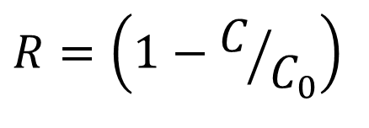
SEDIMENTAÇÃO FLOCULENTA
(TIPO II)
R₀
R₁,t₁
R₁,t₂
R₁,t_{n}
Altura
R₀
R₂,t₁
R₂,t₂
R₂,t_{n}
$$R=\left(1−C/{C_{0}}\right)$$
R₀
R₃,t₁
R₃,t₂
R₃,t_{n}
R₀
R₄,t₁
R₄,t₂
R₄,t_{n}
R₀
R₅,t₁
R₅,t₂
R₅,t_{n}
R₀
R₆,t₁
R₆,t₂
R₆,t_{n}
t₀
t₁
t₂
t_{n}
Tempo

Slide 44

SEDIMENTAÇÃO FLOCULENTA
(TIPO II)
$$R=\left(1−C/{C_{0}}\right)$$
100%
R₀
R₁,t₁
R₁,t₂
R₁,t_{n}
Altura
R₀
R₂,t₁
R₂,t₂
R₂,t_{n}
R₀
R₃,t₁
R₃,t₂
R₃,t_{n}
60%
80%
R₀
R₄,t₁
R₄,t₂
R₄,t_{n}
20%
40%
R₀
R₅,t₁
R₅,t₂
50%
R₅,t_{n}
R₀
R₆,t₁
R₆,t₂
R₆,t_{n}
t₀
t₁
t₂
t_{n}
Tempo

Slide 45


SEDIMENTAÇÃO FLOCULENTA
(TIPO II)
Altura
$$M_{e}=v_{0}.B.H.C_{0}$$
$$d\left(M_{e}\right)=v_{0}.B.C_{0}.dH$$
t₀
t₁
t₂
t_{n}
Tempo

Slide 46



SEDIMENTAÇÃO FLOCULENTA
(TIPO II)
$$M_{e}=v_{0}.B.H.C_{0}$$
Altura
$$d\left(M_{r}\right)=v_{0}.B.C_{0}.\left(\%R\right).dH$$
$$d\left(M_{e}\right)=v_{0}.B.C_{0}.dH$$
t₀
t₁
t₂
t_{n}
Tempo

Slide 47

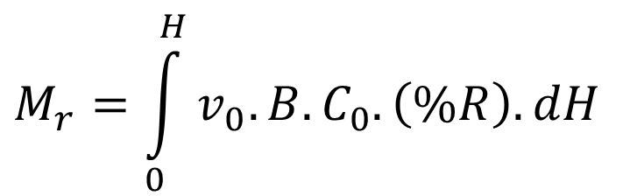

SEDIMENTAÇÃO FLOCULENTA
(TIPO II)
$$M_{e}=v_{0}.B.H.C_{0}$$
$$d\left(M_{r}\right)=v_{0}.B.C_{0}.\left(\%R\right).dH$$
Altura
$$M_{r}=\int_{0}^{H}{v_{0}.B.C_{0}.\left(\%R\right).dH}$$
t₀
t₁
t₂
t_{n}
Tempo

Slide 48

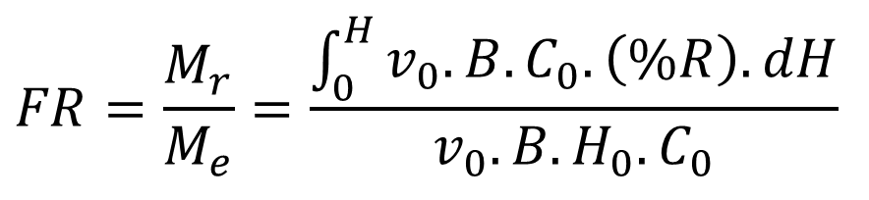
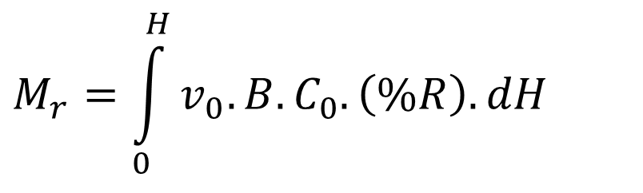
SEDIMENTAÇÃO FLOCULENTA
(TIPO II)
Altura
$$M_{e}=v_{0}.B.H.C_{0}$$
$$M_{r}=\int_{0}^{H}{v_{0}.B.C_{0}.\left(\%R\right).dH}$$
t₀
t₁
t₂
t_{n}
Tempo
$$FR=\frac{M_{r}}{M_{e}}=\frac{\int_{0}^{H}{v_{0}.B.C_{0}.\left(\%R\right).dH}}{v_{0}.B.H_{0}.C_{0}}$$

Slide 49
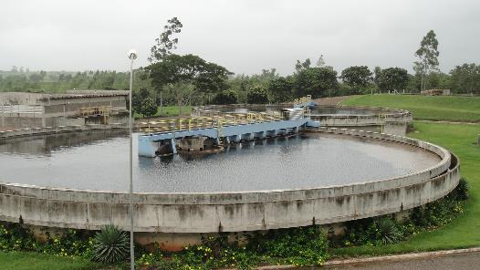
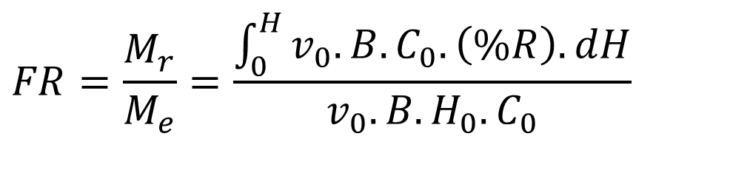
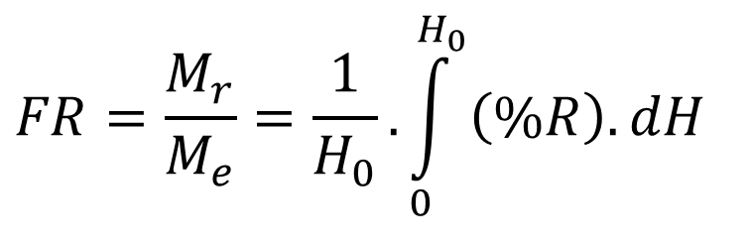
SEDIMENTAÇÃO FLOCULENTA
(TIPO II)
$$FR=\frac{M_{r}}{M_{e}}=\frac{\int_{0}^{H}{v_{0}.B.C_{0}.\left(\%R\right).dH}}{v_{0}.B.H_{0}.C_{0}}$$
$$FR=\frac{M_{r}}{M_{e}}=\frac{1}{H_{0}}.\int_{0}^{H_{0}}{\left(\%R\right).dH}$$

Slide 50
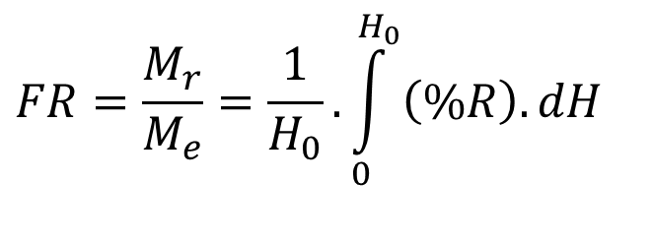
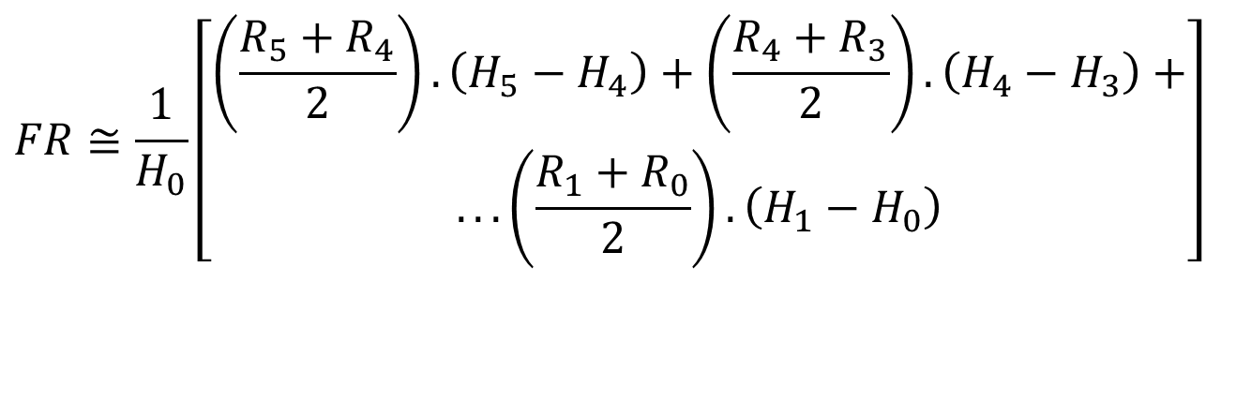
SEDIMENTAÇÃO FLOCULENTA
(TIPO II)
$$FR=\frac{M_{r}}{M_{e}}=\frac{1}{H_{0}}.\int_{0}^{H_{0}}{\left(\%R\right).dH}$$
$$FR≅\frac{1}{H_{0}}\left[\begin{aligned}\left(\frac{R_{5}+R_{4}}{2}\right).\left(H_{5}−H_{4}\right)+\left(\frac{R_{4}+R_{3}}{2}\right).\left(H_{4}−H_{3}\right)+ \\ ...\left(\frac{R_{1}+R_{0}}{2}\right).\left(H_{1}−H_{0}\right)\end{aligned}\right]$$

Slide 51

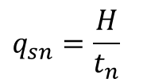
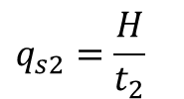
SEDIMENTAÇÃO FLOCULENTA
(TIPO II)
Altura
t₀
t₁
t₂
t_{n}
Tempo
$$q_{s1}=\frac{H}{t_{1}}$$
Remoção SST (%)
$$q_{s2}=\frac{H}{t_{2}}$$
$$q_{sn}=\frac{H}{t_{n}}$$
Taxa de escoamento superficial (m³/m²/dia)

Slide 52
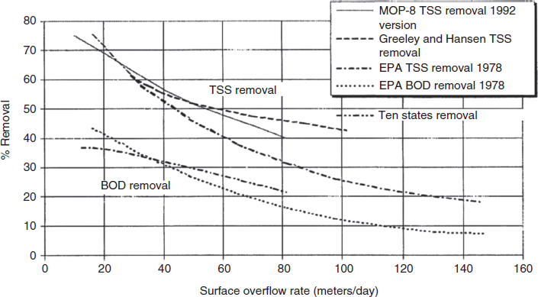
SEDIMENTAÇÃO FLOCULENTA
(TIPO II)

Slide 53
PROCESSOS DE SEDIMENTAÇÃO EM ETAs CONVENCIONAIS
Decantadores convencionais de fluxo horizontal
Decantadores de alta taxa

Slide 54

DECANTADORES CONVENCIONAIS
ETA ALTO DA BOA VISTA
Decantadores !!!

Slide 55

DECANTADORES CONVENCIONAIS
ETA ALTO DA BOA VISTA

Slide 56

DECANTADORES CONVENCIONAIS
ETA ALTO DA BOA VISTA

Slide 57
PROCESSO DE SEDIMENTAÇÃO
DECANTADORES CONVENCIONAIS
Vídeo – Decantadores convencionais (ETA Guaraú)
Vídeo – Decantadores convencionais (ETA ABV)
Vídeo – Decantadores convencionais (ETA 3 - Sanasa)

Slide 58

PROCESSO DE SEDIMENTAÇÃO
DECANTADORES CONVENCIONAIS

Slide 59

PROCESSO DE SEDIMENTAÇÃO
DECANTADORES CONVENCIONAIS

Slide 60

PROCESSO DE SEDIMENTAÇÃO
DECANTADORES CONVENCIONAIS

Slide 61

PROCESSO DE SEDIMENTAÇÃO
DECANTADORES CONVENCIONAIS

Slide 62
DECANTADORES CONVENCIONAIS
PARÂMETROS DE PROJETO
Taxa de escoamento superficial: 20 m³/m²/dia a 60 m³/m²/dia.
(Função das características de sedimentabilidade do floco, definidas pelas etapas de coagulação-floculação)
Altura do decantador: 4,0 metros a 5,0 metros.

Slide 63


DECANTADORES CONVENCIONAIS
PARÂMETROS DE PROJETO
Relação Comprimento/Largura ≥ 3
Taxa de escoamento linear (vertedor) ≤ 3,0 L/s/m
Re ≤ 20.000 (Verificação)
Fr ≥ 10⁻⁵
$$R_{e}=\frac{V.R_{h}.ρ}{μ}$$
$$F_{r}=\frac{V^{2}}{g.R_{h}}$$

Slide 64
PROCESSOS DE SEDIMENTAÇÃO EM ETEs CONVENCIONAIS
Decantadores primários
Decantadores secundários

Slide 65
PROCESSO DE SEDIMENTAÇÃO
DECANTADORES PRIMÁRIOS

Slide 66

PROCESSO DE SEDIMENTAÇÃO
DECANTADORES PRIMÁRIOS

Slide 67
DECANTADORES PRIMÁRIOS
PARÂMETROS DE PROJETO
Metcalf & Eddy
Taxa de escoamento superficial: 32 m³/m²/dia a 48 m³/m²/dia (vazão média)
Taxa de escoamento superficial: 80 m³/m²/dia a 120 m³/m²/dia (vazão máxima horária)
Tempo de detenção hidráulico: 1,5 a 2,5 horas

Slide 68
DECANTADORES PRIMÁRIOS
PARÂMETROS DE PROJETO
Qasim
Taxa de escoamento superficial: 30 m³/m²/dia a 50 m³/m²/dia (vazão média)
Taxa de escoamento superficial: 70 m³/m²/dia a 130 m³/m²/dia (vazão máxima horária)
Tempo de detenção hidráulico: 1,0 a 2,0 horas

Slide 69
SEDIMENTAÇÃO FLOCULENTA
(TIPO II)

Slide 70

PROCESSO DE SEDIMENTAÇÃO
DECANTADORES SECUNDÁRIOS

Slide 71
DECANTADORES SECUNDÁRIOS
PARÂMETROS DE PROJETO
Metcalf & Eddy (Lodos Ativados Convencional)
Taxa de escoamento superficial: 16 m³/m²/dia a 32 m³/m²/dia (vazão média)
Taxa de escoamento superficial: 40 m³/m²/dia a 50 m³/m²/dia (vazão máxima horária)

Slide 72
DECANTADORES SECUNDÁRIOS
PARÂMETROS DE PROJETO
Metcalf & Eddy (Lodos Ativados Aeração Prolongada)
Taxa de escoamento superficial: 8 m³/m²/dia a 16 m³/m²/dia (vazão média)
Taxa de escoamento superficial: 24 m³/m²/dia a 32 m³/m²/dia (vazão máxima horária)

Slide 73
DECANTADORES SECUNDÁRIOS
PARÂMETROS DE PROJETO
Qasim (Lodos Ativados Convencional)
Taxa de escoamento superficial: 16 m³/m²/dia a 24 m³/m²/dia (vazão média)
Taxa de escoamento superficial: 40 m³/m²/dia a 48 m³/m²/dia (vazão máxima horária)

Slide 74
DECANTADORES SECUNDÁRIOS
PARÂMETROS DE PROJETO
Qasim (Lodos Ativados Aeração Prolongada)
Taxa de escoamento superficial: 8 m³/m²/dia a 16 m³/m²/dia (vazão média)
Taxa de escoamento superficial: 24 m³/m²/dia a 32 m³/m²/dia (vazão máxima horária)

Slide 75
SEDIMENTAÇÃO GRAVITACIONAL
Classificação dos Processos de Sedimentação
Sedimentação discreta (Tipo 1)
Sedimentação floculenta (Tipo 2)
Sedimentação em zona (Tipo 3)
Sedimentação por compressão (Tipo 4)

Slide 76
SEDIMENTAÇÃO EM ZONA
(TIPO III)
Sedimentação em zona: As partículas sedimentam-se como um bloco rígido, a concentração de sólidos é alta, o que faz com que as interações entre as partículas sejam significativas

Slide 77

DECANTADORES SECUNDÁRIOS
ETE ABC

Slide 78

DECANTADORES SECUNDÁRIOS
ETE SUZANO

Slide 79

ADENSADORES DE LODO
ETE BARUERI

Slide 80
SEDIMENTAÇÃO EM ZONA
(TIPO III)
Baixo TS
Sedimentação
Tipo II
Sedimentação Tipo I
Sedimentação Tipo III
Teor de sólidos (%)
Sedimentação Tipo IV
Alto TS
Mineral
Floculenta

Slide 81
SEDIMENTAÇÃO EM ZONA
(TIPO III)
H₀
H₁
H₂
Tempo t₀
Tempo t₁
Tempo t₂

Slide 82
SEDIMENTAÇÃO EM ZONA
(TIPO III)
Velocidade de
sedimentação
H
H₀
H₁
Ponto de
compressão
H₂
Tempo t₀
Tempo t₁
Tempo t₂
Tempo

Slide 83
SEDIMENTAÇÃO EM ZONA
(TIPO III)
H
C₀
C₁
C₂
C₀
C₁
C₂
Tempo

Slide 84


SEDIMENTAÇÃO EM ZONA
(TIPO III)
Teoria de Kynch: A velocidade de sedimentação das partículas é função da concentração de sólidos
H
C₂,V₂
$$V_{0}=A.X^{−B}$$
C₁,V₁
C₀,V₀
$$V_{0}=A.e^{−B.X}$$
Tempo

Slide 85
SEDIMENTAÇÃO EM ZONA
(TIPO III)

Slide 86
SEDIMENTAÇÃO EM ZONA
(TIPO III)

Slide 87
SEDIMENTAÇÃO EM ZONA
(TIPO III)
Q,X₀
Q_{a},X_{a}
X₀
X_{u}
X
H
Q_{u},X_{u}

Slide 88



SEDIMENTAÇÃO EM ZONA
(TIPO III)
Q,X₀
Q_{a},X_{a}
$$Q=Q_{u}+Q_{a}$$
≅ 0
$$Q.X_{0}=Q_{u}.X_{u}+Q_{a}.X_{a}$$
Q_{u},X_{u}
$$Q.X_{0}=Q_{u}.X_{u}$$

Slide 89

SEDIMENTAÇÃO EM ZONA
(TIPO III)
Fluxo de sólidos devido
a ação da gravidade
Q,X₀
Q_{a},X_{a}
Q_{u},X_{u}
X_{i},V_{i}
$$Fluxo=\left(\frac{Massa}{Área}\right).\frac{1}{Δt}$$
Fluxo de sólidos devido
a retirada de lodo

Slide 90



SEDIMENTAÇÃO EM ZONA
(TIPO III)
$$FS_{g}=X_{i}.V_{i}$$
Q,X₀
Q_{a},X_{a}
Q_{u},X_{u}
X_{i},V_{i}
$$U=\frac{Q_{u}}{A}$$
$$FS_{r}=X_{i}.U$$

Slide 91

SEDIMENTAÇÃO EM ZONA
(TIPO III)
$$FS_{g}=X_{i}.V_{i}$$
Q,X₀
Q_{a},X_{a}
Q_{u},X_{u}
X_{i},V_{i}
$$FS_{r}=X_{i}.U$$
$$FS_{t}=FS_{g}+FS_{r}=X_{i}.V_{i}+X_{i}.U$$

Slide 92

SEDIMENTAÇÃO EM ZONA
(TIPO III)
$$FS_{g}=X_{i}.V_{i}=X_{i}.A.e^{−B.X_{i}}$$

Slide 93

SEDIMENTAÇÃO EM ZONA
(TIPO III)
$$FS_{g}=X_{i}.V_{i}=X_{i}.A.e^{−B.X_{i}}$$
$$FS_{r}=X_{i}.U$$

Slide 94
SEDIMENTAÇÃO EM ZONA
(TIPO III)

Slide 95
SEDIMENTAÇÃO EM ZONA
(TIPO III)
Q,X₀
Q_{a},X_{a}
X₀
X_{u}
X
H
Q_{u},X_{u}

Slide 96
SEDIMENTAÇÃO EM ZONA
(TIPO III)
$$FS_{g}=X_{i}.V_{i}$$
Q,X₀
Q_{a},X_{a}
Q_{u},X_{u}
X_{i},V_{i}
$$FS_{r}=X_{i}.U$$
$$FS_{t}=FS_{g}+FS_{r}=X_{i}.V_{i}+X_{i}.U$$

Slide 97
SEDIMENTAÇÃO EM ZONA
(TIPO III)
Fluxo de sólidos limitante

Slide 98



SEDIMENTAÇÃO EM ZONA
(TIPO III)
$$FS_{a}≤FS_{l}$$
Fluxo de sólidos limitante
$$FS_{a}=\frac{Q.X_{0}}{A}$$
$$FS_{a}=\frac{Q.X_{0}}{A}=X_{l}.V_{l}+U.X_{l}$$

Slide 99
SEDIMENTAÇÃO EM ZONA
(TIPO III)
Fluxo de sólidos limitante
CS limitante

Slide 100





SEDIMENTAÇÃO EM ZONA
(TIPO III)
$$FS_{a}=\frac{Q.X_{0}}{A}=X_{l}.V_{l}+U.X_{l}$$
$$Q.X_{0}=Q_{u}.X_{u}$$
Fluxo de sólidos limitante
CS limitante
$$\frac{Q.X_{0}}{A}=\frac{Q_{u}.X_{u}}{A}$$
$$FS_{l}=FS_{a}=\frac{Q.X_{0}}{A}=U.X_{u}$$
$$\frac{Q.X_{0}}{A}=U.X_{u}$$

Slide 101


SEDIMENTAÇÃO EM ZONA
(TIPO III)
$$\frac{Q.X_{0}}{A}=U.X_{u}$$
$$A=\frac{Q.X_{0}}{U.X_{u}}$$
Fluxo de sólidos limitante
CS retirada
CS limitante

Slide 102
SEDIMENTAÇÃO EM ZONA
(TIPO III)

Slide 103
SEDIMENTAÇÃO EM ZONA
(TIPO III)

Slide 104
SEDIMENTAÇÃO EM ZONA
(TIPO III)

Slide 105




SEDIMENTAÇÃO EM ZONA
(TIPO III)
$$FS_{a}=\frac{Q.X_{0}}{A}=X_{l}.V_{l}+U.X_{l}$$
$$FS_{a}=\frac{Q.X_{0}}{A}=X_{0}.V_{0}+U.X_{0}$$
$$\frac{\left(Q_{a}+Q_{u}\right).X_{0}}{A}=X_{0}.V_{0}+U.X_{0}$$
$$\frac{Q_{a}.X_{0}}{A}+\frac{Q_{u}.X_{0}}{A}=X_{0}.V_{0}+U.X_{0}$$

Slide 106




SEDIMENTAÇÃO EM ZONA
(TIPO III)
$$\frac{Q_{a}.X_{0}}{A}+\frac{Q_{u}.X_{0}}{A}=X_{0}.V_{0}+U.X_{0}$$
$$\frac{Q_{a}.X_{0}}{A}+U.X_{0}=X_{0}.V_{0}+U.X_{0}$$
Clarificação !!!
$$\frac{Q_{a}}{A}=V_{0}$$
$$A=\frac{Q_{a}}{V_{0}}$$

Slide 107

SEDIMENTAÇÃO EM ZONA
DECANTADORES SECUNDÁRIOS
Clarificação e adensamento !!

Slide 108
DECANTADORES SECUNDÁRIOS
PARÂMETROS DE PROJETO
Qasim (Lodos Ativados Convencional)
Taxa de escoamento superficial: 16 m³/m²/dia a 24 m³/m²/dia (vazão média)
Taxa de escoamento superficial: 40 m³/m²/dia a 48 m³/m²/dia (vazão máxima horária)
Carga de sólidos: 4 a 6 kg/m²/hora (Vazão média)
Carga de sólidos: 8 a 10 kg/m²/hora (Vazão máxima horária)

Slide 109
DECANTADORES SECUNDÁRIOS
PARÂMETROS DE PROJETO
Qasim (Lodos Ativados Aeração Prolongada)
Taxa de escoamento superficial: 8 m³/m²/dia a 16 m³/m²/dia (vazão média)
Taxa de escoamento superficial: 24 m³/m²/dia a 32 m³/m²/dia (vazão máxima horária)
Carga de sólidos: 1 a 5 kg/m²/hora (Vazão média)
Carga de sólidos: 7 a 8 kg/m²/hora (Vazão máxima horária)

Slide 110
SEDIMENTAÇÃO EM ZONA
ADENSADORES DE LODO
Adensamento !!

Slide 111
ADENSADORES DE LODO
PARÂMETROS DE PROJETO
Qasim (Lodos primário)
Carga de sólidos: 100 a 150 kg/m²/dia
Taxa de escoamento superficial: 15 m³/m²/dia a 30 m³/m²/dia (vazão máxima horária)

Slide 112
ADENSADORES DE LODO
PARÂMETROS DE PROJETO
Qasim (Lodos biológico)
Carga de sólidos: 20 kg/m²/dia a 40 kg/m²/dia
Taxa de escoamento superficial: 4 m³/m²/dia a 8 m³/m²/dia (vazão máxima horária)

Slide 113
ADENSADORES DE LODO
PARÂMETROS DE PROJETO
Qasim (Lodos primário mais lodo biológico)
Carga de sólidos: 25 kg/m²/dia a 75 kg/m²/dia
Taxa de escoamento superficial: 6 m³/m²/dia a 12 m³/m²/dia (vazão máxima horária)

Slide 114
Muito Obrigado !!!

